Slide 1
정규세션 1주차
ToBig’s 11기 유기윤
머신러닝을 시작하기 앞서서
데이터 전처리, EDA 를 중심으로

Slide 2
Unit 01 ㅣIntroduction
Unit 02 ㅣData Preprocessing
Contents
Unit 03 ㅣExploratory Data Analysis
Unit 04 ㅣ 과제 설명

Slide 3
Unit 01 ㅣIntroduction
빅데이터
딥러닝
기계학습
Where Are We ?
머신러닝
투빅스

Slide 4
Unit 01 ㅣIntroduction
1주차 : 전처리/ EDA/ Git
2주차 : 회귀분석 / 로지스틱 회귀
3주차 : 나이브베이즈 / SVM / KNN
4주차 : 의사결정나무 / 앙상블 / 클러스터링
5주차 : 클래스/ 차원축소 LDA PCA
6주차 : Neural Network 기초/ 프레임워크
7주차 : Neural Network 심화 / 크롤링
8주차 : 이미지(CNN) 기초 / 텍스트(NLP) 기초/ 강화학습 기초
9주차 : 이미지(CNN) 심화 / 알고리즘 원리
10주차 : 텍스트(NLP) 심화(RNN, LSTM, E/D, Attention)
데이터마이닝
머신러닝
딥러닝

Slide 5
Unit 01 ㅣIntroduction
자료 출처:
http://varianceexplained.org/r/ds-ml-ai/
데이터 마이닝 (분석) : 데이터에 대한 인사이트
머신러닝 (기계학습) : 데이터를 통한 예측
인공지능 : 데이터를 통해 Agent 가 행동을 실행 또는 추천

Slide 6
Unit 01 ㅣIntroduction
자료 출처:
http://varianceexplained.org/r/ds-ml-ai/
데이터 마이닝 : 데이터에 대한 인사이트
Statistical inference
Data visualization
Experiment design
Domain knowledge
Communication
해결하고자 하는 문제 예시:
“A 성질과 B 나이대의 고객들이 상품 구매율이 높다”
구글 딥마인드의 알파고나 스타크래프트 등의 게임 플레잉 Agent

Slide 7
Unit 01 ㅣIntroduction
자료 출처:
http://varianceexplained.org/r/ds-ml-ai/
머신러닝 (기계학습) : 데이터를 통한 예측
미래에 대한 예측: 특정 환자가 병이 있는지?
컴퓨터에게는 자명하지 않은 사실 예측: 사진 속에 차가 있는가?
딥러닝 : 머신러닝 기법 중 Neural Net 을 통해 모델링

Slide 8
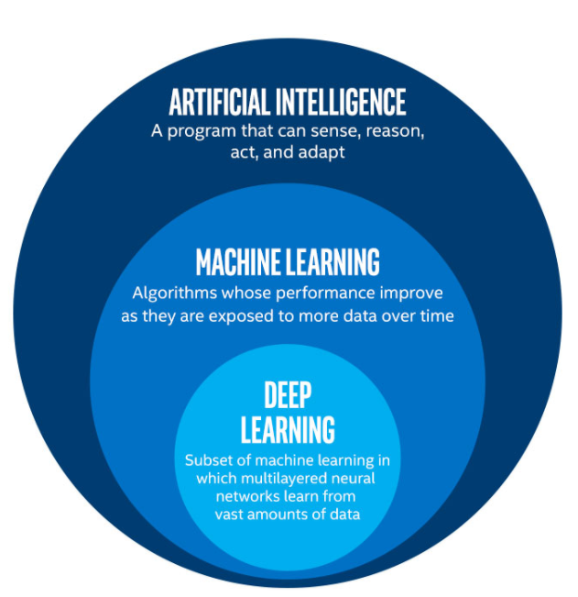


Unit 01 ㅣIntroduction

Slide 9
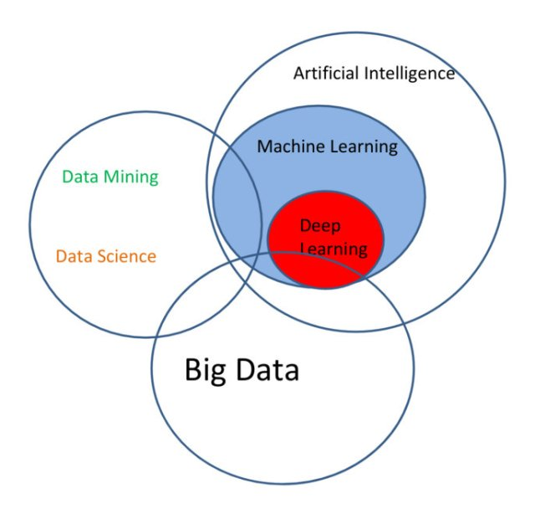
Unit 01 ㅣIntroduction
Storing Retrieval Updating Analyzing
Extraction
Curation

Slide 10
Unit 01 ㅣIntroduction
그렇다면 왜 ‘빅데이터＇?
storing, retrieval, updating, analyzing, extraction , curation

Slide 11
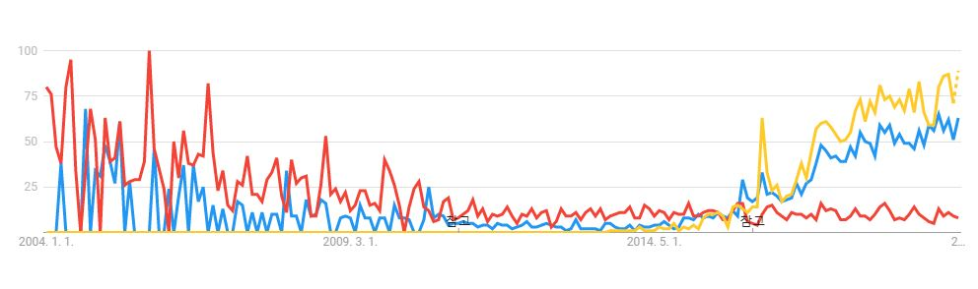
Unit 01 ㅣIntroduction
구글 아날리틱스 (2004년-2019년):
딥러닝
머신러닝
데이터마이닝

Slide 12
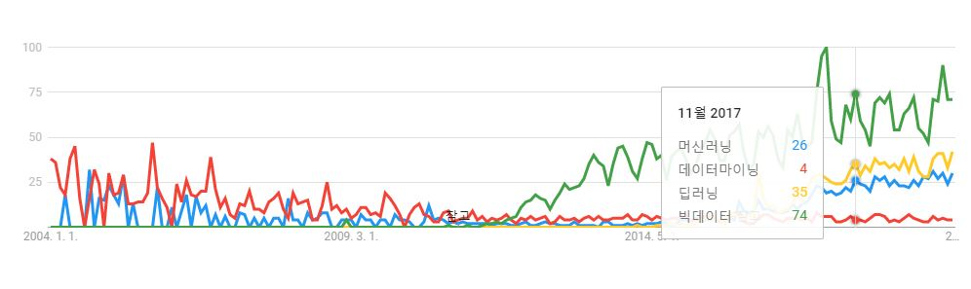
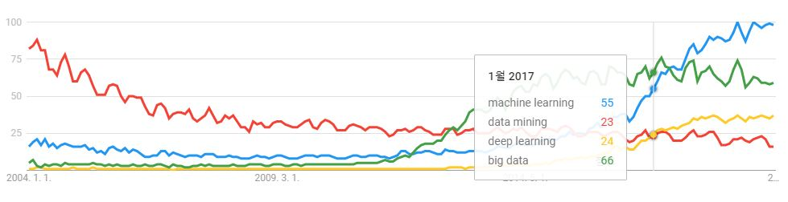
Unit 01 ㅣIntroduction
구글 아날리틱스 (2004년-2019년):
한국
전세계

Slide 13
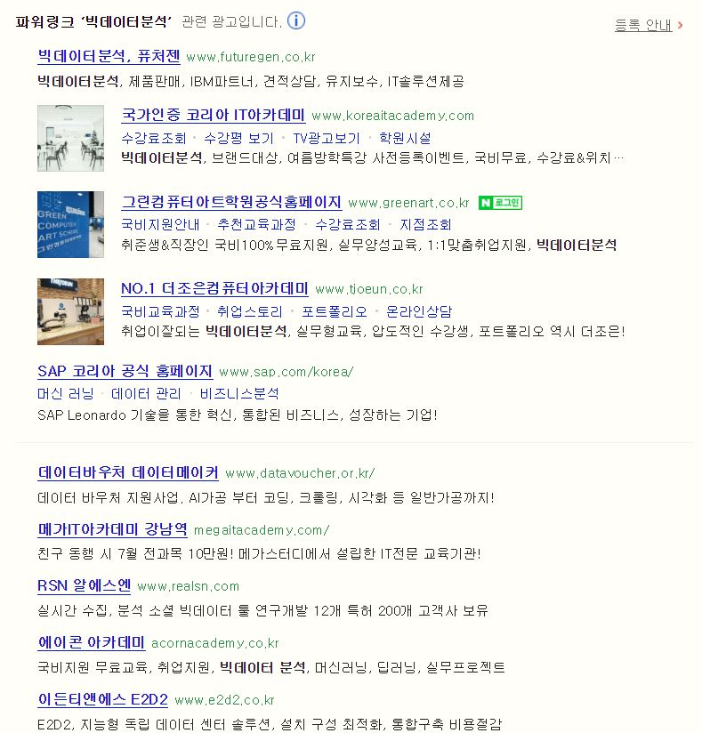
Unit 01 ㅣIntroduction

Slide 14
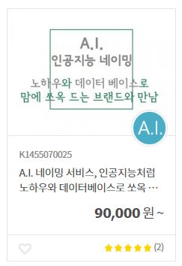
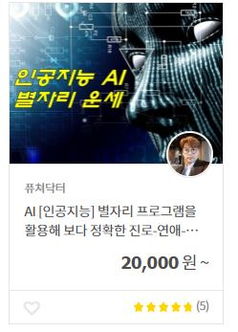
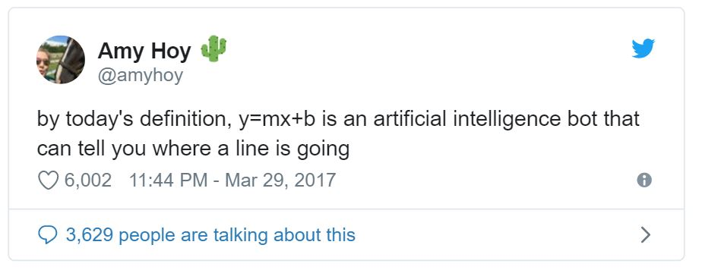
Unit 01 ㅣIntroduction
자료 출처:
Kmong.com

Slide 15
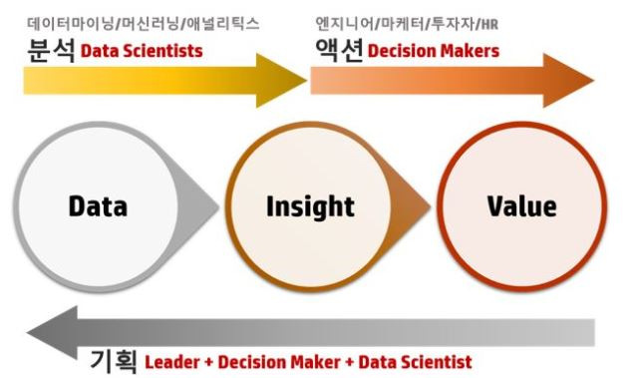
Unit 01 ㅣIntroduction
자료 출처:
Dm.snu.ac.kr
빅데이터 :
비즈니스 밸류 창출의
근거가 되는 인사이트의 재료
데이터마이닝과 빅데이터와의 관계?
최근 분산 데이터베이스 (distributed database) 기술 및 병렬처리 (parallel processing) 기술 발전에 힘입어, 대량의 (volume), 빨리 생성되는 (velocity), 숫자 뿐만 아니라 텍스트와 이미지 동영상 같은 다양한 (variety) 데이터로 대표되는 빅데이터 (big data) 도 분석 가능해졌습니다. 바로 이 빅데이터 분석(analytics)이 데이터마이닝입니다.

Slide 16
Unit 01 ㅣIntroduction
산업공학
컴퓨터공학, 전기전자
Deep Blue, AlphaGo (Reinforcement Learning)
Siri, Bixby (Natural language processing & Natural language understanding)
자율주행 (Object Detection, RL)
Storing Retrieval Updating Analyzing
Extraction
Curation

Slide 17
Unit 01 ㅣIntroduction
데이터 전처리 :
모델에 Input 값으로 데이터를 넣기위해
정제하는 과정
Exploratory Data Analysis:
탐색적 데이터 분석: 여러 방면에서 데이터를 관찰하고 이해하는 과정

Slide 18
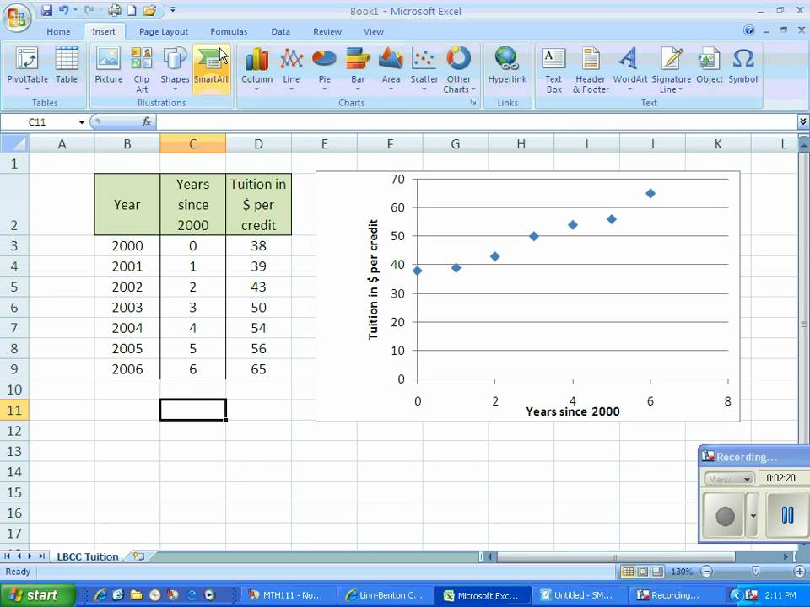
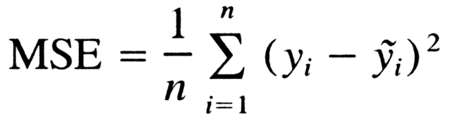
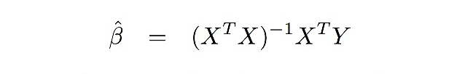
Unit 01 ㅣIntroduction
Input : Data
Objective Function; 목적함수
Algorithm :
Find model M that maximizes (minimizes) Objective Function
Objective func.
Analytical solution

Slide 19
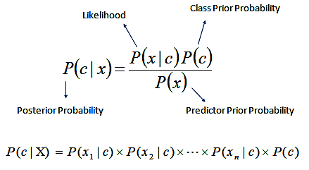
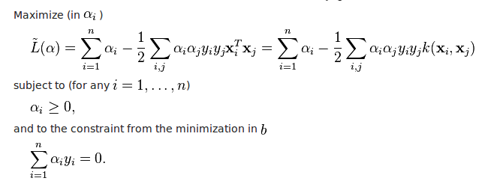
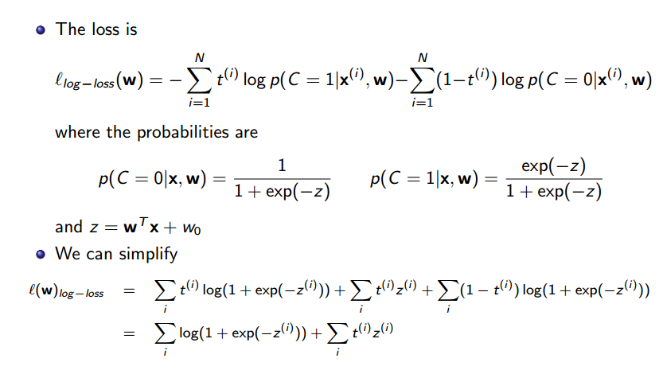
Unit 01 ㅣIntroduction
1주차 : 전처리/ EDA / Git
2주차 : 회귀분석 / 로지스틱 회귀
3주차 : 나이브베이즈 / SVM / KNN
4주차 : 의사결정나무 / 앙상블 / 클러스터링
5주차 : 클래스/ 차원축소 LDA PCA
6주차 : Neural Network 기초/ 프레임워크
7주차 : Neural Network 심화 / 크롤링
8주차 : 이미지(CNN) 기초 / 텍스트(NLP) 기초/ 강화학습 기초
9주차 : 이미지(CNN) 심화 / 알고리즘 원리
10주차 : 텍스트(NLP) 심화(RNN, LSTM, E/D, Attention)

Slide 20
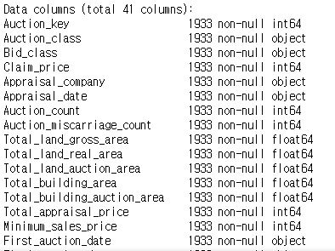
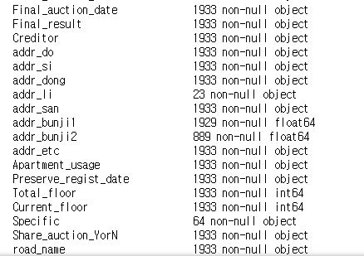
Unit 01 ㅣIntroduction
그런데 만약 주어진 데이터
- 텍스트 데이터라면?
- 결측치가 많다면?
- 남자/여자 같은 범주형?
혹은 데이터 종류가 너무 많아
한눈에 보기도 힘들다면?

Slide 21
Unit 01 ㅣIntroduction
1주차 : 전처리/ EDA/ Git
2주차 : 회귀분석 / 로지스틱 회귀
3주차 : 나이브베이즈 / SVM / KNN
4주차 : 의사결정나무 / 앙상블 / 클러스터링
5주차 : 클래스/ 차원축소 LDA PCA
6주차 : Neural Network 기초/ 프레임워크
7주차 : Neural Network 심화 / 크롤링
8주차 : 이미지(CNN) 기초 / 텍스트(NLP) 기초/ 강화학습 기초
9주차 : 이미지(CNN) 심화 / 알고리즘 원리
10주차 : 텍스트(NLP) 심화(RNN, LSTM, E/D, Attention)
머신러닝
딥러닝

Slide 22
Unit 01 ㅣIntroduction
Unit 02 ㅣData Preprocessing
Contents
Unit 03 ㅣExploratory Data Analysis
Unit 04 ㅣ 과제 설명

Slide 23
Unit 02 ㅣData Preprocessing
필요한 라이브러리:
Pandas : 데이터 분석을 위한 툴
A fast and efficient DataFrame object for data manipulation with integrated indexing;
Tools for reading and writing data between in-memory data structures and different formats: CSV and text files, Microsoft Excel, SQL databases, and the fast HDF5 format;
Intelligent data alignment and integrated handling of missing data: gain automatic label-based alignment in computations and easily manipulate messy data into an orderly form
Numpy : 매트릭스, 벡터 연산 적합한 툴
Matplotlib, Seaborn : 시각화 패키지
Jupyter Notebook : 대화형 인터페이스

Slide 24
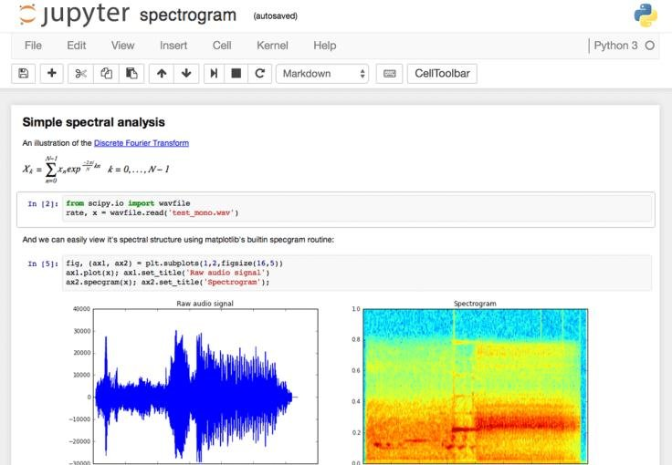
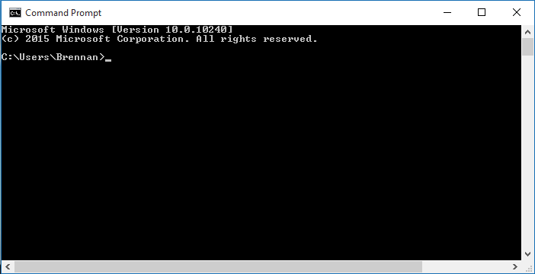
Unit 02 ㅣData Preprocessing
필요한 라이브러리:
Pandas : 데이터 분석을 위한 툴
A fast and efficient DataFrame object for data manipulation with integrated indexing;
Tools for reading and writing data between in-memory data structures and different formats: CSV and text files, Microsoft Excel, SQL databases, and the fast HDF5 format;
Intelligent data alignment and integrated handling of missing data: gain automatic label-based alignment in computations and easily manipulate messy data into an orderly form
Numpy : 매트릭스, 벡터 연산 적합한 툴
Matplotlib : 시각화 패키지
Jupyter Notebook : 대화형 인터페이스

Slide 25


Unit 02 ㅣData Preprocessing
2010년 설립된 예측모델 및 분석 대회 플랫폼이다. 기업 및 단체에서 데이터와 해결과제를 등록하면, 데이터 과학자들이 이를
해결하는 모델을 개발하고 경쟁한다. (위키백과)
대회, 데이터셋, 커널, 강의까지 제공

Slide 26
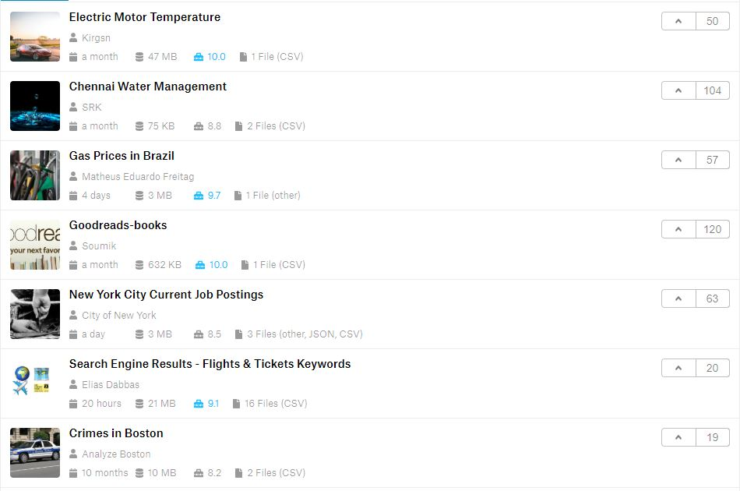
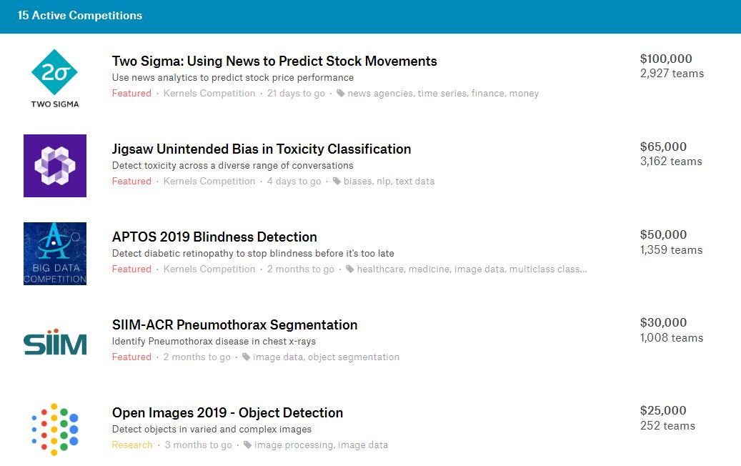
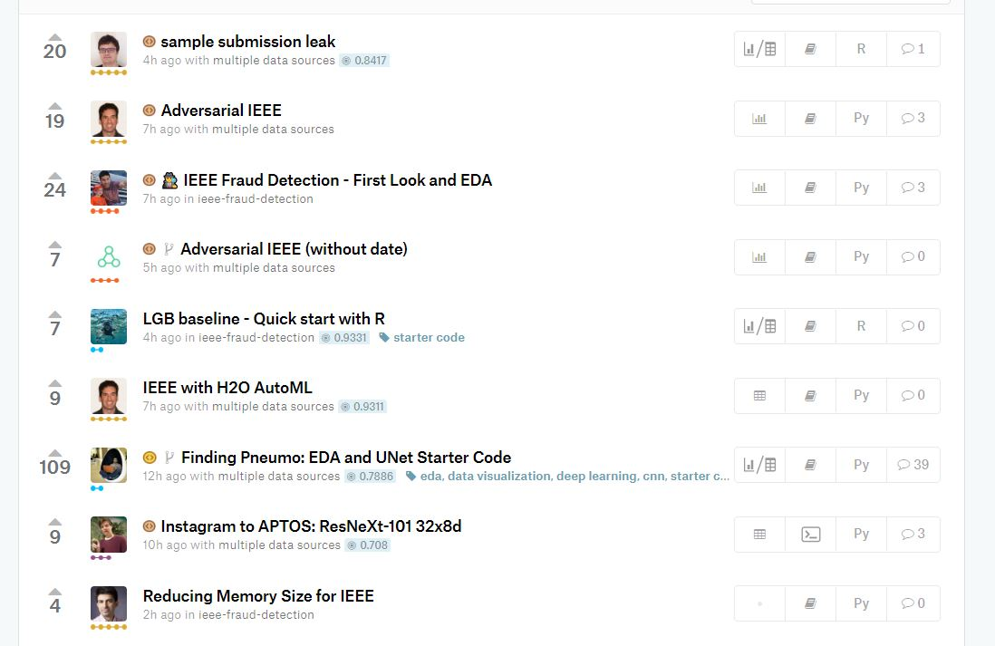
Unit 02 ㅣData Preprocessing

Slide 27
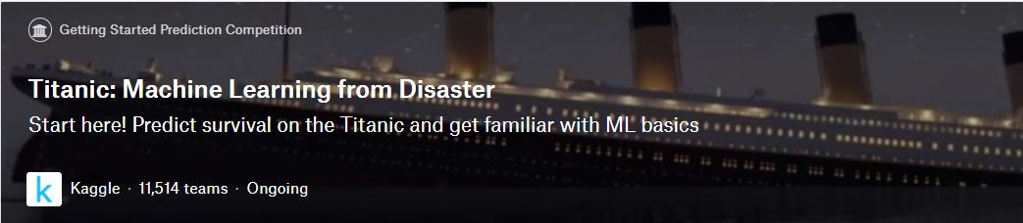
Unit 02 ㅣData Preprocessing
Feature : 이름/ 나이/ 성별 / 좌석 / 동행 가족 수/ 탑승지역 등등
Target : 생존 유무

Slide 28
Unit 02 ㅣData Preprocessing
전처리 :
결측치 처리
범주형 변수 처리
One-hot encoding
Ordinal encoding
Target encoding

Slide 29
Unit 02 ㅣData Preprocessing : 결측치 처리
Real-world 데이터는 결측치가 존재하는 데이터셋이 다수
값이 아예 비어있거나, Nan, None 등 다양한 형식으로 숨어있음
Nan : Not a number ; float
None : Pythonic object
따라서 각 변수가 의미하는 것을 확인하는 것이 중요
isnull(): Generate a boolean mask indicating missing values
notnull(): Opposite of isnull()
dropna(): Return a filtered version of the data
fillna(): Return a copy of the data with missing values filled or imputed

Slide 30
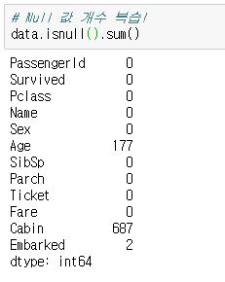
Unit 02 ㅣData Preprocessing : 결측치 처리
결측치 확인을 위한
가장 간단한 방법 :
발생할 수 있는 문제점 ?
‘Null’ , ‘없음’ 처럼 숨어져 있는 결측치는 파악하기 어려움

Slide 31
Unit 02 ㅣData Preprocessing : 결측치 처리
결측치 확인을 위한
가장 간단한 방법 :
옵션 1 : 데이터 제외
옵션 2 : Imputing

Slide 32
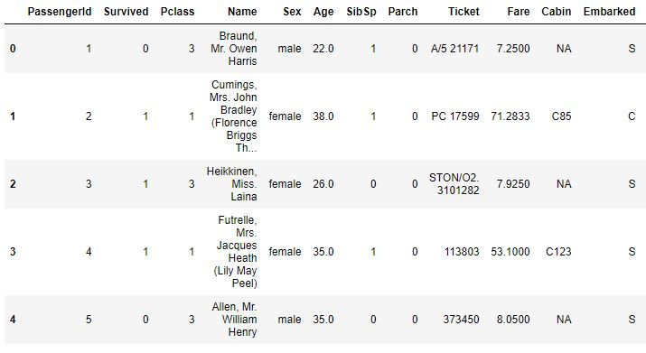
Unit 02 ㅣData Preprocessing : 결측치 처리
옵션 1 : 데이터 제외 (행/열)

Slide 33
Unit 02 ㅣData Preprocessing : 결측치 처리
옵션 1 : 데이터 제외 (행/열)

Slide 34
Unit 02 ㅣData Preprocessing : 결측치 처리
옵션 2 : Imputation
통계치, 외부 정보 활용
실습으로 ~

Slide 35
Unit 01 ㅣIntroduction
Unit 02 ㅣData Preprocessing
Contents
Unit 03 ㅣExploratory Data Analysis
Unit 04 ㅣ 과제 설명

Slide 36
Unit 03 ㅣEDA
실습으로 ~

Slide 37
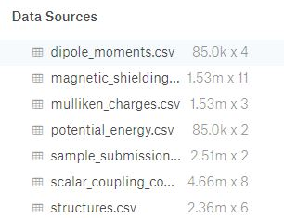
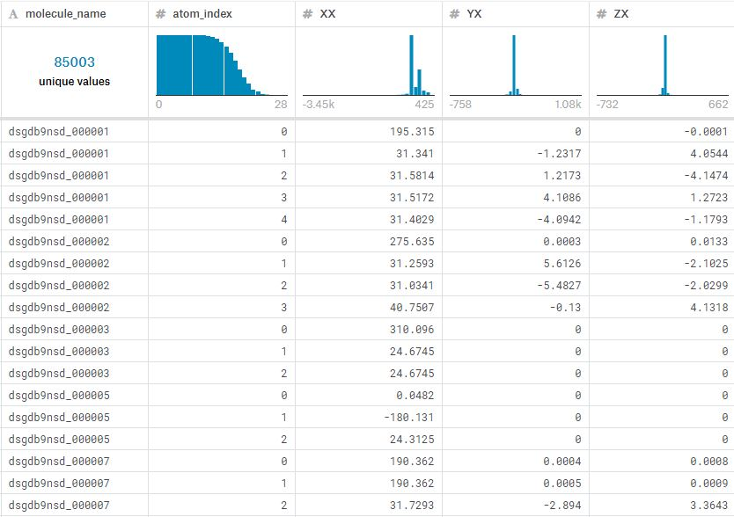
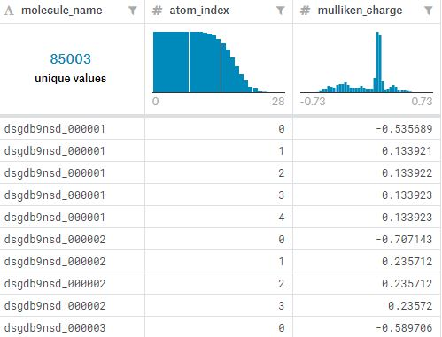
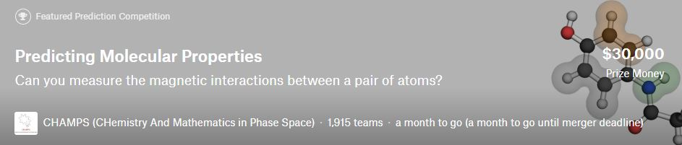
Unit 03 ㅣEDA의 필요성
Feature : …
Target : scalar coupling constant (?)

Slide 38
Unit 03 ㅣ결론
Feature 종류 파악 : 쓸모없는 변수 제거 (e.g. ID), 연속형, 범주형 변수
결측치 처리
범주형 변수 처리
EDA : 모든 feature 를 target variable 와 시각화 / feature 간 상관관계 파악
Feature Engineering : 파생변수 생성
새로 만들어진 변수에 대해서 EDA
모델 선정 및 학습

Slide 39
Unit 01 ㅣIntroduction
Unit 02 ㅣData Preprocessing
Contents
Unit 03 ㅣExploratory Data Analysis
Unit 04 ㅣ 과제 설명

Slide 40
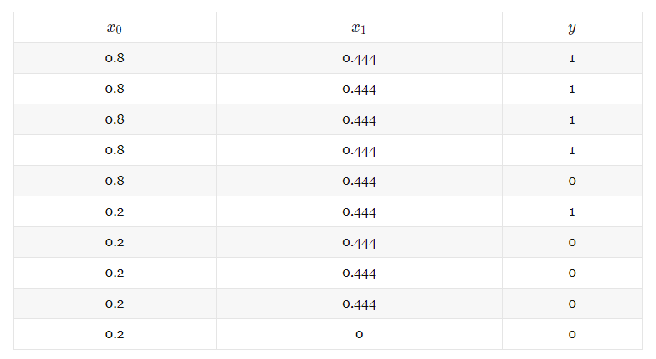
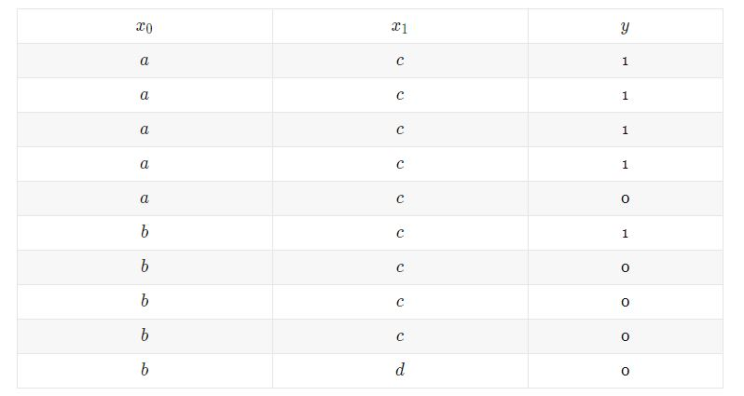
Unit 04 ㅣ과제 1 (~30분)
자료 출처:
https://maxhalford.github.io/blog/target-encoding-done-the-right-way/
실습파일에서 Target Encoding 부분을 구현하세요.
Target Encoding
df.groupby('x_0')['y'].mean()
{a: 0.8 , b: 0.2}
df.groupby('x_1')['y'].mean()
{c: 0.44 , d: 0}

Slide 41
Unit 04 ㅣ과제 1 (~30분)
자료 출처:
https://maxhalford.github.io/blog/target-encoding-done-the-right-way/
실습파일에서 Target Encoding 부분을 구현하세요. (추가적인 라이브러리 사용금지)
Target Encoding
df.groupby('x_0')['y'].mean()
{a: 0.8 , b: 0.2}
df.groupby('x_1')['y'].mean()
{c: 0.44 , d: 0}

Slide 42
Unit 04 ㅣ과제 2 (2시간~)
아파트가 데이터셋을 이용해서 다음을 해보세요:
결측치 처리 (변수 지정)
범주형 변수 인코딩 (변수 지정)
2차원 feature 시각화 (5개)
3차원 feature 시각화 (3개)
파생변수 2개 생성 후, 설명
모든 시각화 결과를 짤막하게 설명해주세요.

Slide 43
Q & A
들어주셔서 감사합니다.

